Slide 1
Patrimonio Mondiale
NASCITA DI UN CONCETTO:
ILLUMINISMO ➡️ STATO NAZIONE ➡️ INTERNAZIONALE

Slide 2
HERITAGE = proprietà trasmesse agli EREDI (Heirs)
XVIII e XIX sec: proprietà immobiliari e fondiarie
XIX e XX sec: eredità culturale o intellettuale (creazione di stati & tradizioni inventate, vd. Hobsbawm 1983)
Da metà 1800 in poi sviluppo di una SFERA PUBBLICA con:
  Interesse per lo studio del passato (archeologia, monumenti) e paesaggi naturali
  Dovere civico di conservare e custodire «cose» del passato
  Professionalizzazione dei/nei musei (1837, Francia, 1° Commissione dei monumenti Storici)

Slide 3
1. CAPITALISMO INDUSTRIALE
Non è certo per sentimentalismo che si decide di conservare o meno gli edifici dei tempi passati. Non abbiamo diritto a toccarli, non sono nostri. Appartengono in parte a coloro che li hanno costruiti e in parte alle generazioni future, John Ruskin (1849)
EXPERTISE PER LA GESTIONE DEL PATRIMONIO CONTRO LA PERDITA
TECNOLOGIE & URBANIZZAZIONE
NATURA SELVAGGIA, WILDERNESS
DICOTOMIA NATURA/CULTURA (1872 parco Yellowstone) Video
CONNESSIONE TRA HERITAGE & STATO-NAZIONE

Slide 4
2. CONTROLLO STATALE
Patrimonio diventa un «processo normativo associato alla pianificazione burocratica modernista» (J. Scott 1998)
➡️ standardizzazione e amministrazione centralizzata
➡️ controllo e categorizzazione
Lo STATO riorganizza strategicamente le usanze locali, trasformandoli in VALORI NAZIONALI
Proclamazione di monumenti storici e preistorici, parchi nazionali, riserve ecc. per conservare paesaggi, oggetti e vita ‘naturale’
➡️ Patrimonio perde ogni legame con la QUOTIDIANITÀ e diventa categoria separata

Slide 5
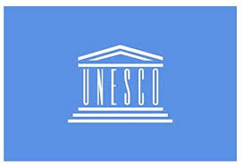
3. Internazionalismo del dopoguerra
Ricostruzione 2° dopoguerra, preoccupazioni impatto conflitto armato
1954 CONVENZIONE DELL’AIA:
  I firmatari devono astenersi dal danneggiare proprietà culturali nel proprio o altri paesi durante conflitti armati
  Riconoscimento legame esplicito tra PATRIMONIO CULTURALE, IDENTITA’ NAZIONALE e PROCESSI DI COSTRUZIONE DELLA NAZIONE
  La questione diventa INTERNAZIONALE,

Slide 6
UNESCO Sito UNESCO
L’UNESCO (United Nations Educational, Scientific, and Cultural Organization) è un’agenzia specializzata delle Nazioni Unite, fondata nel 1946, che si occupa principalmente di 5 macro aree:
• Educazione
• Scienze Naturali
• Scienze Umane e Sociali
• Cultura
• Comunicazione e Informazione
L’UNESCO è composta attualmente da 195 Stati Membri e 8 Membri Associati, tra i quali l’Organizzazione promuove la cooperazione negli ambiti di sua competenza. Gli strumenti dell’UNESCO per quanto riguarda la fissazione di norme e principi comprendono tre tipi di documenti:
• Convenzioni
• Dichiarazioni
• Raccomandazioni

Slide 7
Responsabilità globale
1954 costruzione Alta Diga di Assuan, valle del Nilo, agenzia ONU e UNESCO, cooperazione internazionale per assistere governo egiziano e sudanese
  Campagna globale per salvare le antichità egiziane per 20 anni
  Salvaguardia di 23 templi smontati e trasferiti in Nubia e Karthum
  video
1966 campagna di salvaguardia di Venezia post inondazione
  Crescente senso di VULNERABILITA’ dei patrimoni
  Video 1 Video 2
Patrimoni da catalogare
Questioni legate al TURISMO culturale
Patrimonio monumentale (meno umano… 100.000 nubiani sfollati)

Slide 8
Convenzione per la Protezione del Patrimonio Mondiale (1972)
La Convenzione per la Protezione del Patrimonio Mondiale è stata adottata dall’UNESCO il 16 novembre del 1972, ratificata dall’Italia nel 1977. La Convenzione è costituita da 38 articoli, divisi in 6 sezioni più alcune clausole finali. Essa prevede due principali categorie di patrimonio: il patrimonio culturale (monumenti, agglomerati, siti) e il patrimonio naturale (monumenti naturali, formazioni geologiche, siti naturali). Nel 1992 viene introdotto il concetto di “paesaggio culturale” per definire i casi di patrimonio “misto”, sia naturale che culturale.
La Convenzione ha istituito una Lista del Patrimonio Mondiale (World Heritage List): per essere inseriti nella Lista i siti devono essere di eccezionale valore universale e rispondere ad almeno uno dei 10 criteri previsti nelle Linee Guida Operative (si veda il testo della Convenzione). In base alla Convenzione, l’UNESCO ha fino ad oggi riconosciuto un totale di 1121 siti (869 siti culturali, 213 naturali e 39 misti) presenti in 167 paesi del mondo (gennaio 2020).
Attualmente, con 55 siti ciascuna, l’Italia e la Cina sono le nazioni che detengono il maggior numero di beni inclusi nella Lista dei Patrimoni dell’Umanità.
Lista internazionale
Unesco Italia

Slide 9
Minaccia & protezione universale
Il patrimonio culturale e naturale sono vieppiù minacciati di distruzione non soltanto dalle cause tradizionali si degradazione, ma anche dall’evoluzione della VITA SOCIALE ed ECONOMICA che l’aggrava con fenomeni di alterazione o distruzione ancora più temibili ….
La degradazione o sparizione di un bene del patrimonio culturale e naturale è un appoverimento nefasto del PATRIMONIO DI TUTTI I POPOLI del mondo.
Di tutti ?? (vedi critica accademica Byrne, Kirshenblatt-Gimblett, Harrison)

Slide 10
Convenzione per la Protezione del Patrimonio Culturale Immateriale (2003)
La Convenzione per la Salvaguardia del Patrimonio Immateriale è stata sottoscritta nel 2003, nel corso della 32° sessione della Conferenza Generale UNESCO, è entrata in vigore nel 2006 ed è stata ratificata dall’Italia nel 2007.
L’obiettivo primario della Convenzione è quello di proteggere il Patrimonio Culturale Immateriale, inteso come “l’insieme di pratiche, rappresentazioni, espressioni, saperi e capacità, come pure gli strumenti, artefatti, oggetti, e spazi culturali associati, che le comunità e i gruppi riconoscono come parte integrante del loro patrimonio culturale, trasmesso di generazione in generazione in risposta all’interazione con l’ambiente e la storia”.
Il patrimonio immateriale garantisce un senso di identità e continuità e incoraggia il rispetto per la diversità culturale, la creatività umana, lo sviluppo sostenibile.
Ai sensi della Convenzione, viene istituita la Lista Rappresentativa del Patrimonio Culturale Immateriale (Representative List of the Intangible Cultural Heritage) che comprende attualmente 549 elementi, presenti in 127 paesi nel mondo (gennaio 2020).
L’Italia ha 12 elementi iscritti nella Lista, di cui 6 elementi transnazionali che prevedono la partecipazione di altri paesi.
Unesco international
UNESCO Italia

Slide 11
Convenzione per la Protezione e Promozione della Diversità delle Espressioni Culturali (2005)
approvata il 20 ottobre 2005 dalla XXIII Conferenza Generale dell’UNESCO ed è stata ratificata dall’Italia nel febbraio del 2007.
La sottoscrizione di questa Convenzione segue di alcuni anni la Dichiarazione Universale UNESCO sulla Diversità Culturale, adottata poche settimane dopo i tragici fatti dell’11 settembre 2001 con l’obiettivo di promuovere il dialogo tra culture diverse e la convivenza pacifica tra i popoli. L’obiettivo principale della Convenzione è quello di salvaguardare e incoraggiare la diversità delle espressioni culturali, favorendo il dialogo interculturale, il rispetto reciproco e la cultura della pace.
Come si può leggere nel testo della Convenzione, il concetto di diversità culturale “rimanda alla moltitudine di forme mediante cui le culture dei gruppi e delle società si esprimono. Queste espressioni culturali vengono tramandate all’interno dei gruppi e delle società e diffuse tra di loro.
La diversità culturale non è riflessa unicamente nelle varie forme mediante cui il patrimonio culturale dell’umanità viene espresso, arricchito e trasmesso grazie alla varietà delle espressioni culturali, ma anche attraverso modi distinti di creazione artistica, di produzione, di diffusione, di distribuzione e di apprezzamento delle espressioni culturali, indipendentemente dalle tecnologie e dagli strumenti impiegati”.
Secondo l’UNESCO, dunque, la diversità culturale è un vero e proprio patrimonio dell’umanità, necessario allo sviluppo del genere umano tanto quanto la biodiversità lo è per la natura.

Slide 12
Tarda modernità: boom del patrimonio
Dagli anni ’70 HERITAGISATION (K. Walsh) o ‘patrimonio rampicante’ (Lowenthal)
innovazione tecnologica
Deindustrializzazione & tempo libero
Turismo & migrazioni
Commercializzazione del passato (F. Jameson)
Musei & musealizzazione
Heritage presentato come rimedio all’omologazione (ma è l’esito!)

Slide 13
Sur-modernità (M. Augè)
Società tardo-capitalistica con maggiore mobilità spaziale, rapidi cambiamenti (P. Virilio), modelli di consumo e interesse per il passato:
«Presenza del PASSATO nel PRESENTE che lo SUPERA o lo RIVENDICA. La SURMODERNITA’ è produttrice di non-luoghi antropologici e non integra in sé i luoghi antichi; questi, repertoriati, classificati, promossi a LUOGHI DELLA MEMORIA vi occupano un posto circoscritto e specifico» (Augè 1995)
3 accelerazioni o eccessi: TEMPO, SPAZIO e INDIVIDUALIZZAZIONE dei punti di riferimento (time in flux)

Slide 14
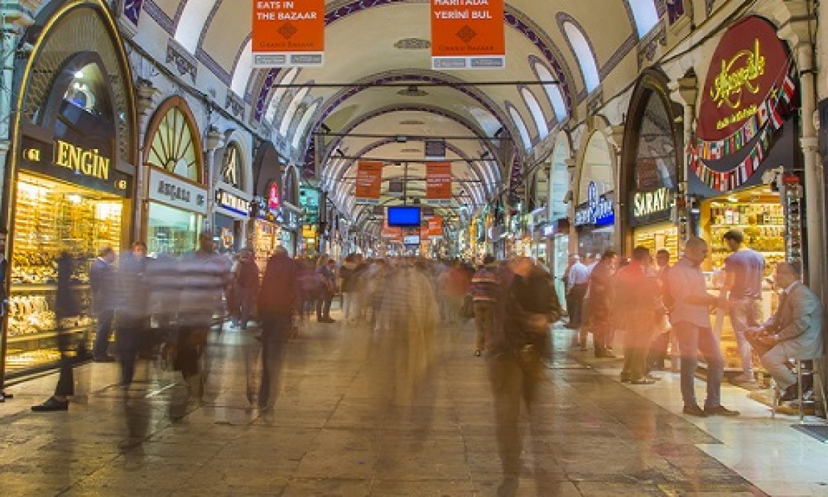

Slide 15
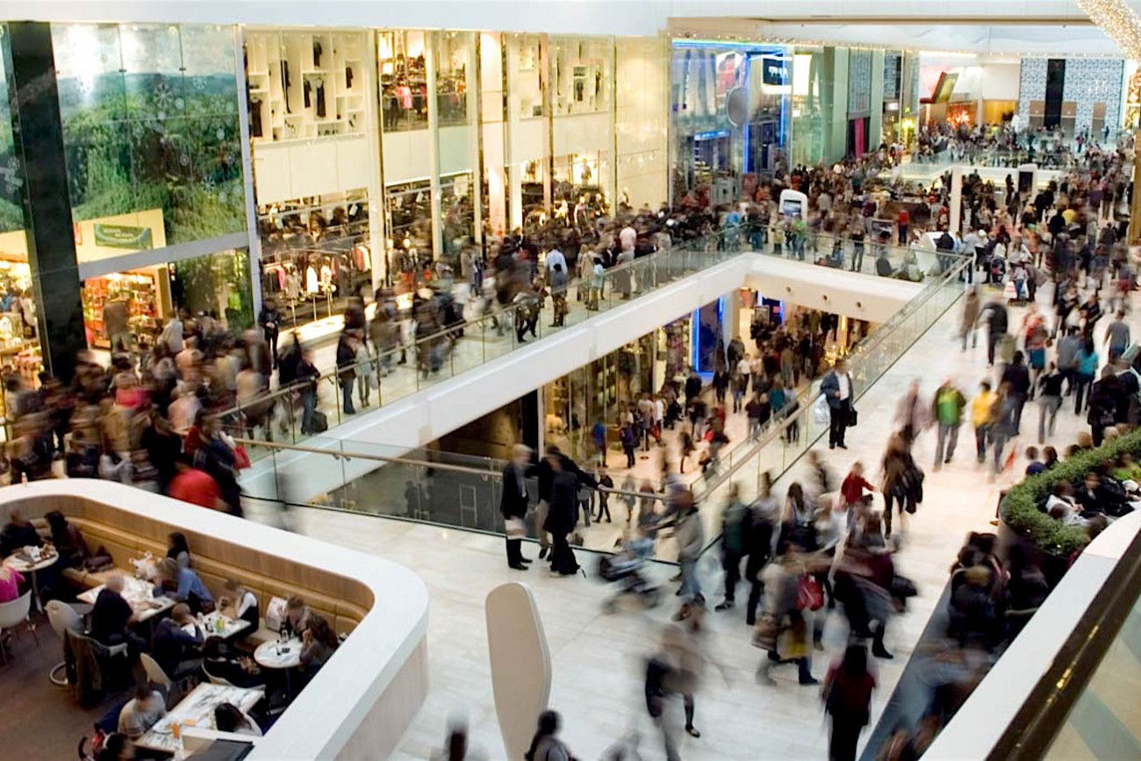

Slide 16
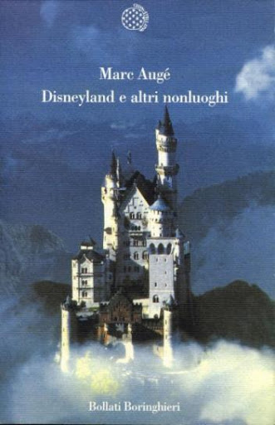
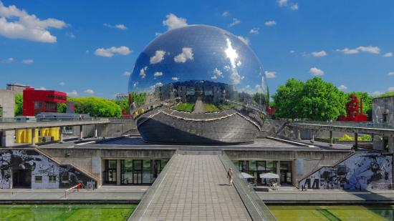
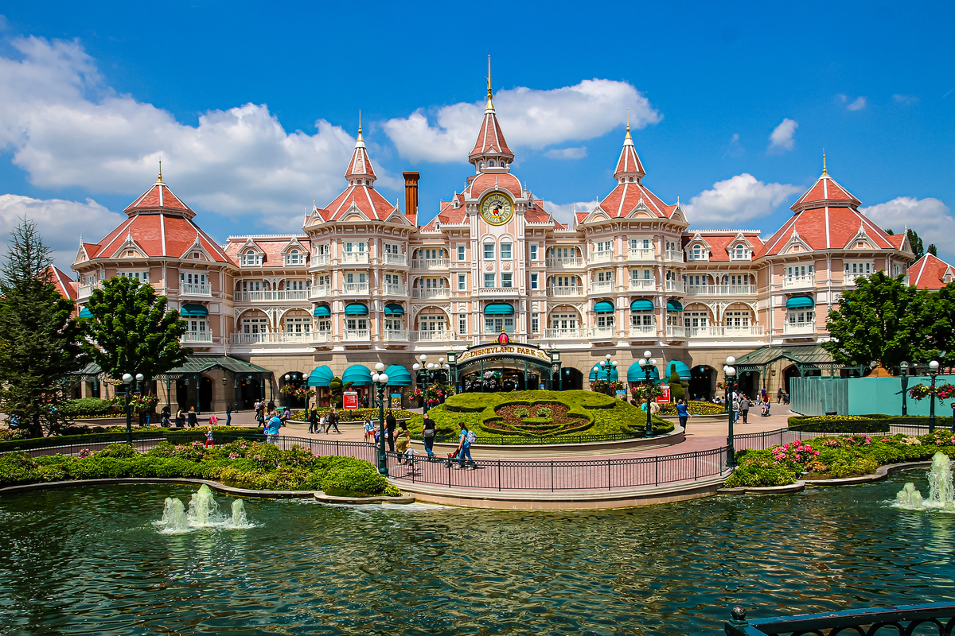

Slide 17
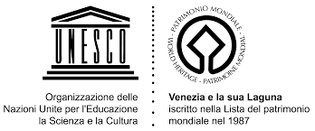
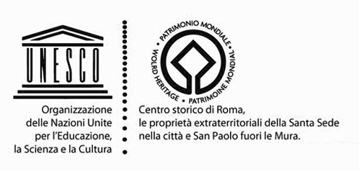
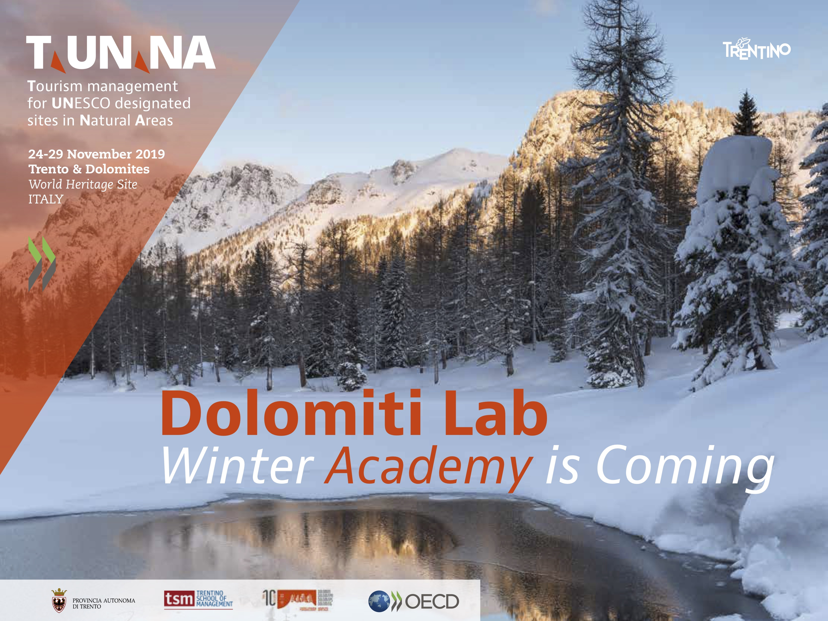
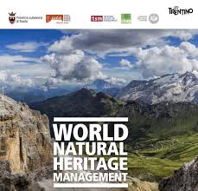
Brand

Slide 18
Passato come ‘esperienza’
Dal museo al sito del patrimonio
Aspetti materiali e immateriali
Boom esponenziale di siti e di visitatori
De-industrializzazione = società della conoscenza e informazioni
Esubero di rovine materiali, seconda vita patrimoniale
Riutilizzo ‘adattivo’ in fz. di turismo locale e consumo culturale
  Vedi. CORICAMA
  Patrimoni che generano reddito
Economia esperienziale (marketing, Disneyland), esperienza come merce
Vedi parchi tematici, open museum, esperienza visitabile del passato che diventa INDUSTRIA (Marchio, brand)

Slide 19
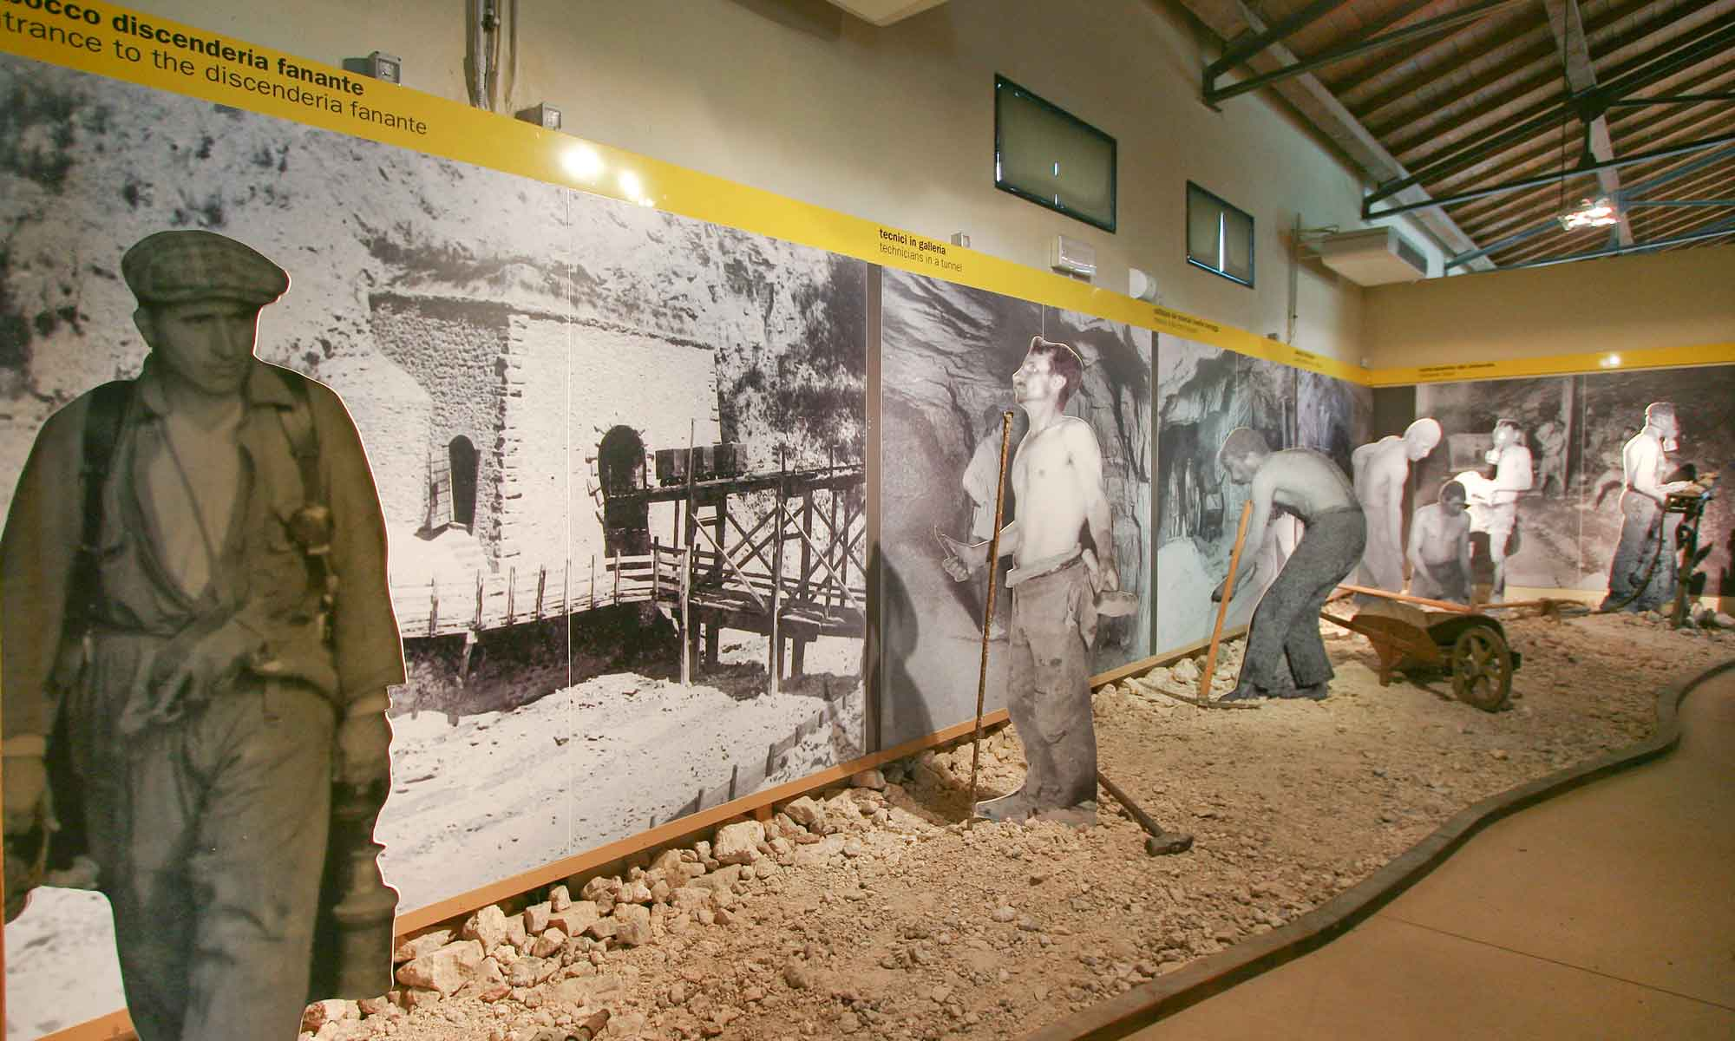

Slide 20
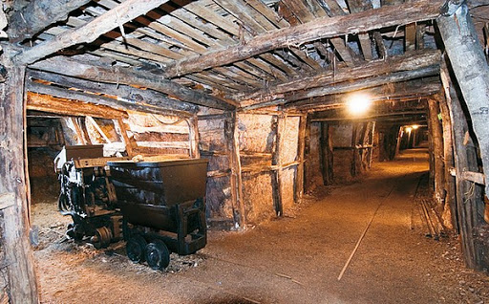

Slide 21
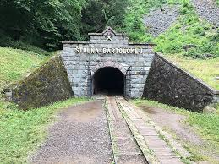
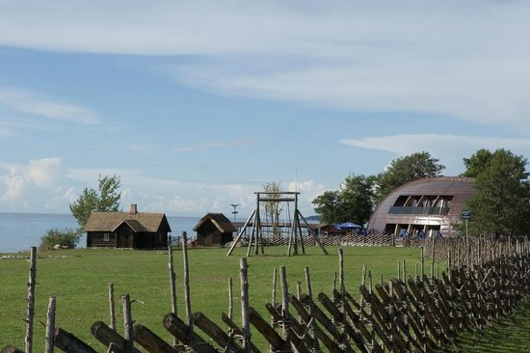
Open museum

Slide 22
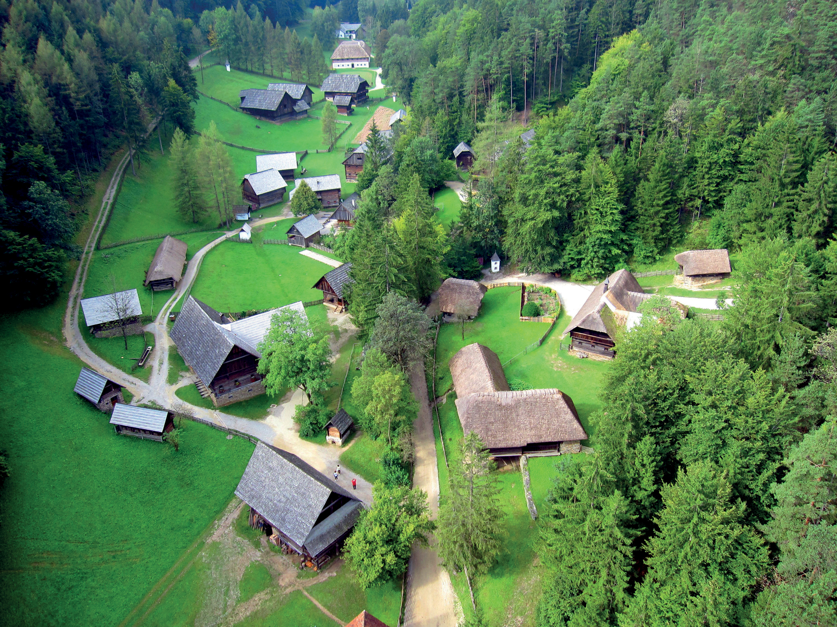
Emozioni come merce

Slide 23
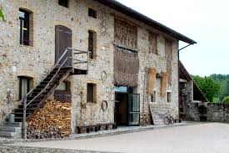
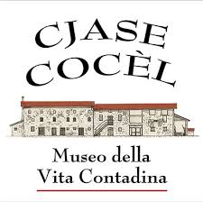
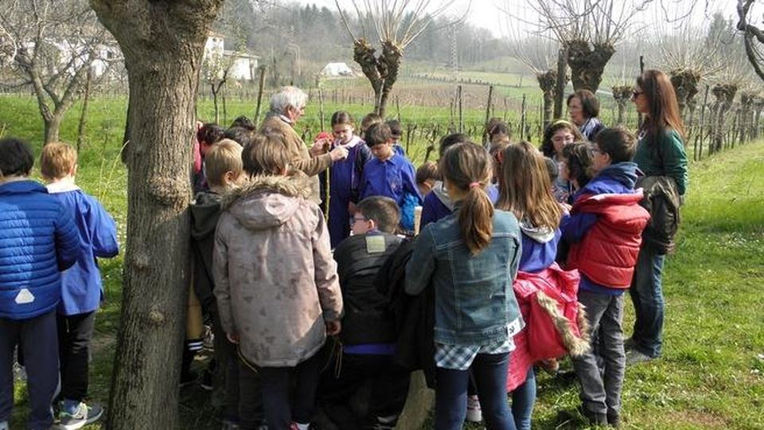

Slide 24
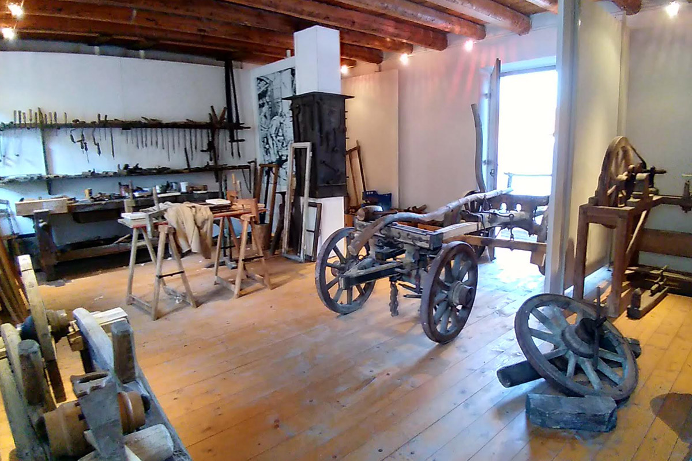

Slide 25
